Slide 1


재외동포를 위한 한국어(영어권)
6-2
재미한국학교협의회 (NAKS)
The National Association for Korean Schools

Slide 2
Unit 08
우리들의 미래 사회
단어 학습 링크
https://quizlet.com/class/14390278/
재미한국학교협의회 (NAKS)
The National Association for Korean Schools

Slide 3

이 사진에서 보면 우리들의 미래 사회가 어떻게 변할 것 같아요?
100년 전과 지금 사회는 어떻게 달라요?
코로나 이후에 우리들의 미래에 대한 생각도 많이 바뀌었어요. 100년 후의 사회는 어떻게 변화할까요?
재미한국학교협의회 (NAKS)
The National Association for Korean Schools

Slide 4
8과에서는 우리의 미래 사회가 어떻게 변화할지, 어떤 일이 일어날지에 대해 이야기할 거예요.
학습 목표
학습 내용
기술의 발전에 대해 이야기할 수 있다.
미래 사회에 대해 이야기할 수 있다.
주제: 미래 사회
어휘: 사회 발전
문법: 1. –아/어 가다
2. –(으)ㅁ에 따라
문화: 세상의 변화를
나타내는 표현
재미한국학교협의회 (NAKS)
The National Association for Korean Schools

Slide 5

미래 사회
교과서 76쪽
우주선 | 우주 여행 | 외계인
가상 교실 | 전자책 | 인공 지능
우주 공간을 비행하기 위한 비행 물체
지구를 벗어나 다른 행성으로 가는 여행
지구 이외의 천체에 존재한다고 생각되는 지적인 생명체
실제가 아닌 인터넷 상에서 지식을 습득하는 공간
컴퓨터 화면에 떠올려 읽을 수 있게 만든 전자 매체형 책
인간의 지능이 가지는 학습, 추리, 적용, 논증 등의 기능을 갖춘 컴퓨터 시스템
여러분이 생각하는 미래 사회에 대해 이야기해 보세요.
재미한국학교협의회 (NAKS)
The National Association for Korean Schools

Slide 6
미래 사회
교과서 76쪽
하늘을 나는 자동차 | 타임머신 | 로봇
과거나 미래로 시간 여행을 가능하게 한다는 공상의 기계
인간과 비슷한 형태를 가지고 인간이 명령한 일을 하는 기계 장치
미래 사회에서 어떤 과학의 발전이 이루어질까요?
미래에 우리의 일상 생활이 어떻게 달라질지 얘기해 보세요.
재미한국학교협의회 (NAKS)
The National Association for Korean Schools

Slide 7
미래에 일어날 일들
교과서 76쪽
순간 이동 | 식량 위기 | 수명 연장
인간 복제 | 기후 변화 | 환경 파괴
물리적 공간을 여행하지 않고 순식간에 다른 곳으로 옮겨 가는 상상 속의 기술
세계화로 식량을 다른 나라에서 수입하다가 갑자기 수입을 할 수 없게 되면 겪을 수 있는 위기
의료 기술의 발전으로 인간이 살아 있는 기간이 늘어남
인간과 똑같은 유전자를 가진 생명체를 만들어 내는 일
일정 지역에서 오랜 기간에 걸쳐서 진행되는 기상의 변화
환경 오염으로 생물에게 영향을 주는 자연 조건이 파괴되는 일
먼 나라로 순간 이동할 수 있는 날이 올까요?
재미한국학교협의회 (NAKS)
The National Association for Korean Schools

Slide 8
사회의 발전
교과서 77쪽
발전하다 |  | 성장하다 |  | 진보하다
기술이 발달하다 | 편해지다 |  | 편리해지다 |  | 불편함이 사라지다
정도나 수준이 나아지거나 높아지다
사회의 발전을 이야기할 때 사용하는 단어들이에요. 각각의 단어들이 지닌 뜻을 파악해 봅시다.
재미한국학교협의회 (NAKS)
The National Association for Korean Schools

Slide 9
사회의 쇠퇴
교과서 77쪽
나빠지다 | 쇠퇴하다 |  | 퇴보하다 |  | 몰락하다
위기를 맞다 |  | 폐허가 되다 |  | 사라지다
힘이 약하여 전보다 못하여 가다
뒤로 물러가다
보잘것없어지다. 멸망하여 모조리 없어지다
건물이나 성 따위가 파괴되어 못 쓰게 되다
사회가 발전하지 않고 망해 갈 때 사용하는 단어들이에요. 각각의 단어들이 지닌 뜻을 파악해 봅시다.
재미한국학교협의회 (NAKS)
The National Association for Korean Schools

Slide 10

미래를 보는 두 개의 시각
유토피아 vs 디스토피아
©cleanpng.com
선생님의 어휘 노트
1516년에 나온 토마스 무어의 책
<유토피아>는 이상적인 사회를
묘사한 작품이다.
유토피아(utopia)는 그리스어의
‘없는(ou)과 장소(topus)’를 합성한
단어로 원래 뜻은 ‘아무 곳에도 없는
나라’인데, 이 작품을 계기로
‘이상향’이라는 뜻으로 쓰이게
되었다.
디스토피아(dystopia)는 어둡고 부정적으로 미래 사회를 예측하는 말이다. 디스토피아적 사회를 그린 작품으로는 헉슬리의 〈멋진 신세계〉, 오웰의 〈1984〉 등이 있다. 이 작품들은 핵문제, 군비 경쟁, 전쟁의 공포, 지구 생태계의 파괴와 공해 문제, 제3세계의 기아 문제, 제국주의 등 현대인들이 무의식적이고 무감각하게 받아들이고 있는 위험들을 명확히 인식할 수 있게 해 주었다고 평가 받는다.
재미한국학교협의회 (NAKS)
The National Association for Korean Schools

Slide 11


선생님 추천 도서
멋진 신세계
1984
꼭 읽어 보세요!
재미한국학교협의회 (NAKS)
The National Association for Korean Schools

Slide 12


교과서 78쪽
두 사람은 극장 앞에서 영화 포스터를 보고 있어요.
한 친구가 먼저 본 영화에 대해 이야기해요. 잘 들어 보세요.
영화에서 사람들이 지구를 떠나야 하는 이유는 뭐예요?
Audio
20
인간 대신 지구에 남는 것은 무엇인가요?
2명씩
읽기
지구에 인간이 살 수 없다면 어떻게 될까요?
재미한국학교협의회 (NAKS)
The National Association for Korean Schools

Slide 13

오늘의 문법 1 –아/어 가다
선생님: 현대 도시가 어떻게 변화하고 있나요?
로라: 점점 복잡해져 가고 있어요.
선생님: 맞아요. 기계 문명이 발달하면 인간에게는 어떤 변화가 있을까요?
©flyclipart.com
조쉬: 인간도 기계화되어 갈 것 같아요.
미래 사회는 지금보다 나쁘게 변해 갈까요?
재미한국학교협의회 (NAKS)
The National Association for Korean Schools

Slide 14
오늘의 문법 1 –아/어 가다
문장 만들기
This expression is used to describe a verb as “it is becoming more and more so over
time.”
점점 기술이 발전해 갑니다.
세상의 변화 속도가 점점 빨라져 가고 있습니다.
사회는 인간이 편리해지는 방향으로 점점 변해 가고 있습니다.
교과서 79쪽 연습 문제 1
재미한국학교협의회 (NAKS)
The National Association for Korean Schools

Slide 15
오늘의 문법 1 –아/어 가다: Conjugation Rules
1 | ㅏ, ㅗ | + 아 가다 | 끝나 가다
2 | All other vowels | + 어 가다 | 되어 가다
3 | -하다 ending verb | + 해 가다 | 변화해 가다
재미한국학교협의회 (NAKS)
The National Association for Korean Schools

Slide 16
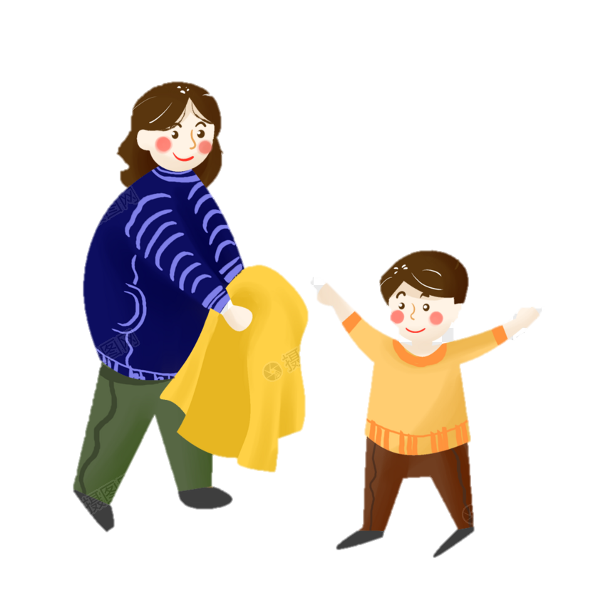
오늘의 문법 2 –(으)ㅁ에 따라
선생님: 날씨가 추워지면 어떤 일이 생기나요?
조쉬: 날씨가 추워짐에 따라 사람들의 옷이 두꺼워져요.
©lovepik.com
기온이 낮아짐에 따라 연료 사용량이 늘어나요.
재미한국학교협의회 (NAKS)
The National Association for Korean Schools

Slide 17
오늘의 문법 2 –(으)ㅁ에 따라
문장 만들기
This expression is attached to a verb to indicate that the contents of the preceding
clause are the factors of the following clause.
기술이 발전함에 따라 사람들의 생활이 점점 편해지고 있습니다.
교통과 통신이 발달함에 따라 국가 간의 교류도 많아지고 있습니다.
생활이 편해짐에 따라 사람들의 여가 시간도 늘어나게 될 것입니다.
교과서 79쪽 연습 문제 2
재미한국학교협의회 (NAKS)
The National Association for Korean Schools

Slide 18
오늘의 문법 2 –(으)ㅁ에 따라: Conjugation Rules
1 | 받침 O | + 음에 따라 | 먹음에 따라 입음에 따라
2 | 받침 X, ㄹ받침 | + ㅁ에 따라 | 감에 따라 함에 따라 만듦에 따라
재미한국학교협의회 (NAKS)
The National Association for Korean Schools

Slide 19
듣기 활동 전 새 단어 확인
교과서 81쪽
대체되다 | 채점하다 | 필기하다
다른 것으로 바뀌다
시험 답안의 맞고 틀림을 살피어 점수를 매기다
글씨를 쓰다
강의 내용을 받아 적다
재미한국학교협의회 (NAKS)
The National Association for Korean Schools

Slide 20

듣기 전 활동: 공상 과학 영화 본 경험 이야기하기
교과서 80쪽
©naver.com
공상 과학 영화에서 많이 나오는 소재는 무엇인가요?
과거나 미래로 가는 것을 상상해 본 적이 있나요?
영화에 나온 이야기들이 실제로 일어날 수 있다고 생각해요?
재미한국학교협의회 (NAKS)
The National Association for Korean Schools

Slide 21


교과서 80쪽
순간 이동이 뭔지 알아요? 그것에 대해 친구들이 나누는 대화를 들어 볼 거예요.
2. 순간 이동에 관한 대화 듣기
Audio
21
순간 이동이 가능하다면 어떤 일이 일어날 수 있어요?
©ggwash.org
100년 후에는 순간 이동이 가능할까요?
연습 문제 2
재미한국학교협의회 (NAKS)
The National Association for Korean Schools

Slide 22
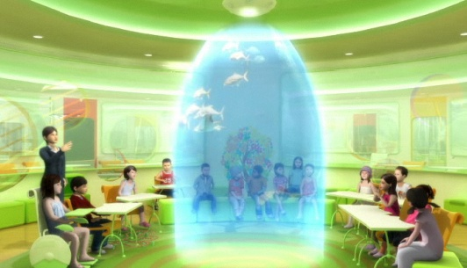
교과서 80쪽
미래에 일어날 일들 가운데 우리와 가장 가까운 변화에 대한 강의를 들어 볼 거예요. 벌써 일어나고 있는 일들도 포함되어 있어요.
3. 미래의 교실에 관한 강의 듣기
Audio
22
앞으로 어떤 일들이 가능하다고 말하고 있어요?
©asiae.co.kr
상상의 나래를 더 펼치면 어떤 일들이 가능해질까요?
연습 문제 3
재미한국학교협의회 (NAKS)
The National Association for Korean Schools

Slide 23
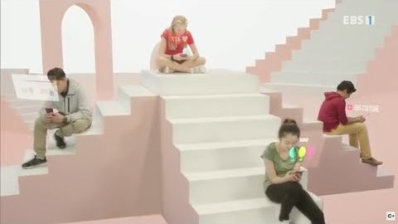
미래 학교 실험
https://www.youtube.com/watch?v=YFNinAcb1X0&list=PLs4JGZn3dxT8rA5H2YF7vztzAUQRCo4ZP
유튜브로 EBS 다큐프라임 미래학교 1부-3부까지
볼 수 있습니다.
재미한국학교협의회 (NAKS)
The National Association for Korean Schools

Slide 24

2030년, 2045년의 학교
https://www.youtube.com/watch?v=xP2-npTeQiA
재미한국학교협의회 (NAKS)
The National Association for Korean Schools

Slide 25
교과서 81쪽
100년 후 미래 사회에 대해 말하기
100년 후 미래 사회의 모습에 대해 이야기해 봅시다.
교과서 4번 표에 생각나는 것을 메모한 후에 친구와 함께 이야기해 보세요.
친구와 함께 나눈 얘기들을 핵심 어휘 중심으로 내용을 정리해 보세요.
정리한 내용을 발표하기 위한 문장으로 다시 적은 후에 발표하세요.
재미한국학교협의회 (NAKS)
The National Association for Korean Schools

Slide 26
읽기 활동 전 새 단어 확인
교과서 83쪽
원시 시대 | 치아 |  | 방사선 |  | 아마
진화하다 |  | 가공되다 |  | 섬세하다
적응하다 |  |  | 까무잡잡하다
사람이 처음으로 지구상에 나타난 시대
이를 점잖게 부르는 말
방사능 원소가 붕괴될 때 방출되는 고속도의 물질 입자선
확실하지 않은 일을 말할 때 덧붙이는 말
일이나 사물 등이 점점 발달하여 가다
인공적으로 처리되어 새로운 제품이 되다
곱고 가늘다
매우 찬찬하고 세밀하다
일정한 조건이나 환경 따위에 맞추어 응하거나 알맞게 되다
햇볕에 그을리거나 선천적으로 피부색이 어두울 때 쓰는 표현
재미한국학교협의회 (NAKS)
The National Association for Korean Schools

Slide 27

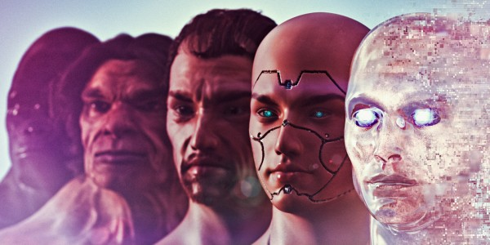
교과서 82쪽
읽기 전 활동: 인간 신체의 변화에 대해 이야기하기
©bbcearth.com
지금까지 인간의 신체는 어떻게 변해 왔을까요? 또 앞으로는 어떻게 변해 갈까요?
재미한국학교협의회 (NAKS)
The National Association for Korean Schools

Slide 28
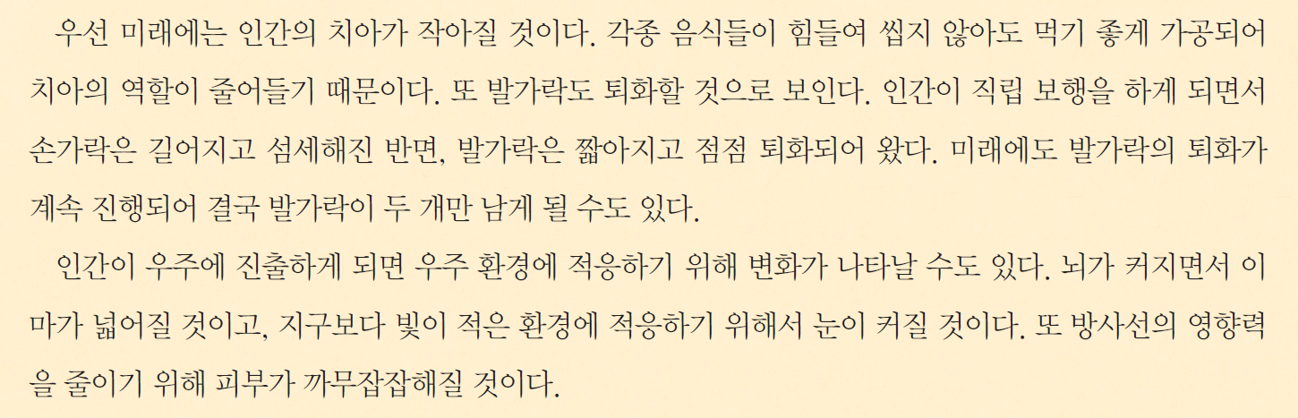
교과서 82쪽
교과서의 전체 글을 읽고 제목을 만들어 보세요.
미래에 변화될 인간의 모습을 교과서 표에 정리해 보세요.
연습문제 2
미래 인간 그림으로 그리기
재미한국학교협의회 (NAKS)
The National Association for Korean Schools

Slide 29

83쪽 쓰기 활동
100년 후를 상상한 글 쓰기
3. 상상하기: 미래 사회의 특징을 생각해 보고 그 사회에 맞게 인간의 신체 부위가 바뀌어 갈까요?
4. 쓰기: 우리가 100년 후의 사회에 산다고 생각하고 일기 쓰기
메모할 것
아침에 눈을 떴을 때
학교에서
학교가 끝나고 친구들과 놀 때
집에 와서
정리한 내용을 바탕으로 교과서에 직접 100년 후 어느 날의 일기를 써 보세요.
발표하고 피드백 받기
재미한국학교협의회 (NAKS)
The National Association for Korean Schools

Slide 30

한자 숙어와 속담
할아버지, 할머니가 살았던 세상과 지금을 비교해 봅시다.
세상의 변화를 나타내는 한자 숙어와 속담을 알아 봅시다.
교과서 84쪽을 읽고 답해 보세요.
‘상전벽해’와 ‘격세지감’을 사용해서 문장을 만들어 보세요.
‘시간이 흐르면 모든 것이 변한다’는 의미로 쓰는 말은 무엇일까요?
재미한국학교협의회 (NAKS)
The National Association for Korean Schools

Slide 31
桑 뽕나무 상 田 밭 전 碧 푸를 벽 海 바다 해
재미한국학교협의회 (NAKS)
The National Association for Korean Schools

Slide 32


워크북 연습문제도 잊지 마세요!
하루 한 개 오늘의 질문
©clipart-library.com
워크북 35-36쪽을 보면 과거에 인기 있던 직업과 미래에 유망한 직업을 비교하는 활동이 있어요. 35쪽에는 정리된 내용에 동의하세요? 여러분이 생각하는 인기 직업과 분야는 뭐예요? 곰곰이 생각해 보고 여러분의 생각을 36쪽에 정리해 보세요. (숙제!)
재미한국학교협의회 (NAKS)
The National Association for Korean Schools

Slide 33
LINGT을 이용한 말하기 숙제
WWW.LINGT.COM에서 SIGN UP 하기
교사의 방 만들기
녹음, 사진, 영상, 텍스트를 이용한 숙제 제시하기
교과서 녹음, 의견 말하기 등의 숙제 가능
학생에게 링크 제공하기
총 10개의 말하기 숙제를 무료로 만들 수 있음
재미한국학교협의회 (NAKS)
The National Association for Korean Schools

Slide 34
References
재외동포를 위한 한국어 6-1 (영어권)
재외동포를 위한 한국어 6-1 (범용)
https://www.cleanpng.com/png-scalable-vector-graphics-paper-royalty-free-clip-a-6012096/download-png.html
https://flyclipart.com/group-conversation-clipart-clip-art-images-partner-talk-clipart-120088
https://lovepik.com/image-401652848/mother-helping-children-to-wear-clothes-in-winter.html
https://m.blog.naver.com/PostView.nhn?blogId=singulardtv&logNo=221173384840&proxyReferer=https:%2F%2Fwww.google.com%2F
https://ggwash.org/images/made/images/posts/_resized/shutterstock_631895387_800_534_90.jpg
https://cm.asiae.co.kr/article/2011071510213305442
https://www.youtube.com/watch?v=YFNinAcb1X0&list=PLs4JGZn3dxT8rA5H2YF7vztzAUQRCo4ZP
https://www.youtube.com/watch?v=xP2-npTeQiA
https://www.bbcearth.com/blog/%3Farticle%3Dwhat-will-humans-look-like-in-a-million-years/
http://clipart-library.com/writing-book-cliparts.html
https://www.uihere.com/free-cliparts/question-mark-emoticon-clip-art-silly-question-cliparts-1429704

